Slide 1


Slide 2
DEFINICION
Un grafo G = (V,A)
V, el conjunto de vértices o nodos
  Representan los objetos
A, el conjunto de arcos
  Representan las relaciones
1
4
5
7
9
V = {1, 4, 5, 7, 9}
A= {(1,4), (5,1), (7,9), (7,5), (4,9), (4,1), (1,5), (9,7), (5, 7), (9,4)}

Slide 3
TIPOS DE GRAFOS
C
E
Grafos dirigidos
  Si los pares de nodos que forman arcos son ordenados.
F
D
H
1
4
V = {C, D, E, F, H}
A= {(C,D), (D,F), (E,H), (H,E), (E,C)}
5
Grafos no dirigidos
  Si los pares de nodos de los arcos No son ordenados
7
9

Slide 4

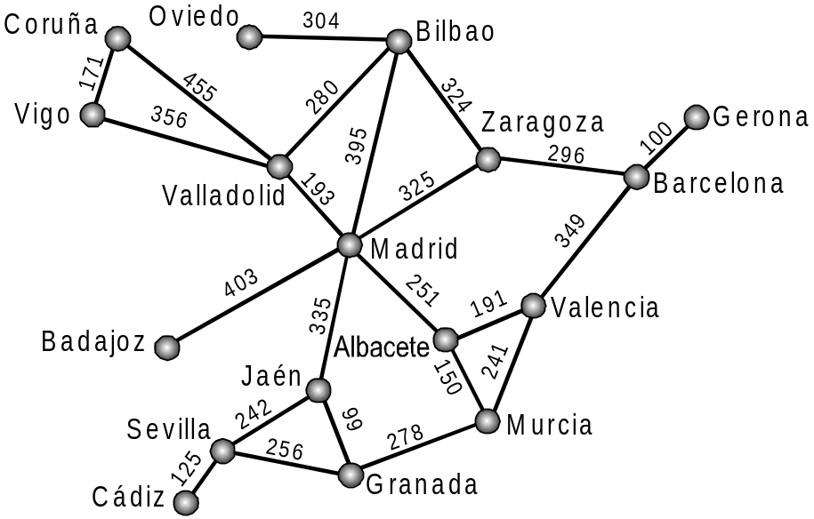
APLICACIONES
MAPAS
IMÁGENES
INTERNET
CIRCUITOS
1
2
3
2
3
1
6
2
5
3
5
4
5
4
6
6

Slide 5
RECORRIDO DE GRAFOS
Muchos problemas se pueden representar por grafos
Un grafo G=(V,E) consiste en un conjunto V de vértices y un conjunto E de aristas
Hay varias razones para recorrer grafos:
visitar todos los vértices
buscar un(os) vértice(s)
A
B
C
D
E
F
G
H
I
J
K
L
M
N
O
P
Q

Slide 6
En síntesis:
Se busca
  Visitar todos los nodos posibles desde un vértice de partida D cualquiera
Existe dos posibles recorridos
  En Anchura y
  En Profundidad

Slide 7
Búsqueda en profundidad (DFS; depth-first search)
Recorre todos los vértices de una rama antes de seguir con la siguiente
Visita a algunos vértices muy lejanos (profundos) del origen antes de otros cercanos
La implementación más fácil es recursiva
A
B
C
D
E
F
G
H
I
J
K
L
M
N
O
P
Q

Slide 8
Búsqueda en profundidad (DFS)
Para no visitar a un mismo vértice varias veces, hay que marcar los vértices ya visitados
Sólo visitamos a un nodo si no ha sido marcado
A
B
C
D
E
F
G
H
I
J
K
L
M
N
O
P
Q

Slide 9
Búsqueda en profundidad (DFS)
Marcar vertice origen V como visitado
Recorrer en Profundidad
  Cada vertice adyacente de V
  que no haya sido visitado
Ejemplo
Se Muestra:
D
C
R
H
T
A
B
Pila
B
A
D
H
T
C
C
R
H
A
T
D
B
R

Slide 10
Búsqueda en profundidad (DFS)
1 accion DFS(v: vertice)
variable u: vertice;
si (no marcado(v)) entonces
marcado(v) := cierto;
// procesamiento anterior de v
para cada vecino u de v hacer
DFS(u);
fpara
// procesamiento posterior de v
fsi
11 faccion

Slide 11
Análisis de Complejidad
La complejidad en este tipo de recorridos es lineal:
O(|V|+|E|) = O(max(|V|,|E|))

Slide 12
Búsqueda en anchura (BFS; breadth-first search)
Recorre los vértices en orden de su distancia desde el origen
Visita a todos los vértices (el ancho) de un nivel antes de seguir con el siguiente
Siempre encuentra la distancia mínima entre un vértice y el origen
A
B
C
D
E
F
G
H
I
J
K
L
M
N
O
P
Q

Slide 13
Búsqueda en anchura (BFS)
Mantener una cola de vértices a procesar
Cola: primer dato que entra, primero que sale (FIFO)
Marcar vértices ya visitados (igual que para DFS)
Agregar nuevos vértices a la cola
Seguir hasta que la cola esté vacía

Slide 14
Búsqueda en anchura (BFS)
B
Se Muestra:
A
D
D
B
C
H
R
A
T
H
C
T
R
Cola
D
B
C
H
R
A
T
C
H
R
A
T
T

Slide 15
Búsqueda en anchura (BFS)
1 accion BFS(v: vertice)
variable c: cola;
u,w: vertice;
marcado(v) := cierto; // falso para otros vértices
Inicializar(c);
Agregar(c, v);
mientras (no Vacia(c)) hacer
u := Sacar(c);
// procesamiento anterior de u
para cada vecino w de u hacer
si (no marcado(w)) entonces
marcado(w) := cierto;
Agregar(c, w);
fsi
fpara
// procesamiento posterior de u
fmientras
18 faccion

Slide 16
Análisis de Complejidad
La complejidad en este tipo de recorridos es lineal:
O(|V|+|E|) = O(max(|V|,|E|))

Slide 17
GRACIAS …

